Slide 1



Slide 2


一例肠穿孔导致腹腔感染相关病例报告

Slide 3

● 病例简介
摘要
1.独特性：患者肠道肿瘤穿孔后，引流液培养耐碳氢霉烯大肠埃希菌
2.背景：患者胃恶性肿瘤伴腹腔多发转移，乙状结肠支架植入术后4天出现肠穿孔，积极行剖腹探查术后，患者因脓毒症休克，呼吸衰竭转入重症医学科

Slide 4
● 患者基础信息
1.人口学信息：62岁女性 退休人员 居住地湖北襄阳
2.主诉：患者因“食欲下降腹胀，便秘1月余”入院，入院前1天在外院因不全性肠梗阻行乙状结肠支架植入术。入院后第三天行常规腹部CT检查发现腹腔游离气体，随后行急诊剖腹探查术，术后无法拔管脱离呼吸机转入ICU.
3.既往史：慢性胃炎多年 糖尿病1年

Slide 5
● 入院后检查
1.体格检查：
生命体征 T 36.5℃，HR 71bpm, BP 122/70mmHg,神志清楚，自动体位。心肺未闻及明显异常，腹部平软，无压痛反跳痛
2.辅助检查：
8月3日 腹部CT 腹部散在游离气体，乙状结肠壁增厚伴支架植入术后改变

Slide 6
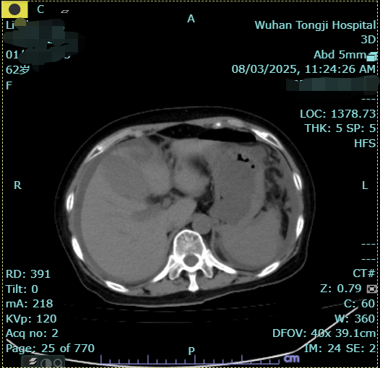
● 入院后检查
3.影像学检查：

Slide 7
● 诊断评估
诊断评估
1.初步诊断：1.乙状结肠穿孔 2. 腹腔感染 3.脓毒性休克 4.腹膜继发恶性肿瘤 5.腹腔继发恶性肿瘤 6.胃恶性肿瘤
2.诊断依据：剖腹探查明确肠道穿孔，伴胃恶性肿瘤伴多发转移
术后引流液培养 大肠埃希菌 MDR-CRECO
粪肠球菌
3.鉴别诊断：排除自发性肠穿孔，炎症性肠病溃疡导致穿孔，肠结核等

Slide 8
● 治疗过程
1.药物：转入ICU后给予经验性抗感染治疗
替加环素 50mg ivdrip q12h *4d (4/8- 8/8)
美罗培南 1.0 ivdrip q8h *4d
2.手术：8月3日在全麻行剖腹探查术

Slide 9
● 治疗过程
3.微生物/病理结果：7/8引流液培养 大肠埃希菌 多重耐药 血G试验阳性
4.方案调整：药敏结果显示 大肠埃希菌 MDR -CRECO
停用美罗培南
硫酸多粘菌素B 50WU ivdrip q12h *9d（8/8-17/8）
卡泊芬净 50mg ivdrip qd *9d（8/8-17/8）
依拉环素 50mg ivdrip q12h *6d （ 10/8-16/8）
5.指标追踪：体温单 降钙素原

Slide 10
● 治疗过程
3.时间轴记录:(折线图)

Slide 11

● 诊疗体会
1.疗效评价： 本例患者从经验性抗感染治疗，到依据药敏结果进行精准化抗感染治疗后，患者体温以及炎性指标明显好转，血管活性药物也逐渐减量
2.局限性：后续复查引流液 为粪肠球菌 未见大肠埃希菌，只复查一次，应多次复查明确病原菌根除情况。
3.结论：早期强化病原学的筛查，除了常规培养外，早期进行NGS检查，可以快速明确病原学甚至耐药基因相关情况，对于脓毒症患者，能快速精准用药，有助于患者尽早康复

Slide 12
感谢观看
敬请指导

